Slide 1
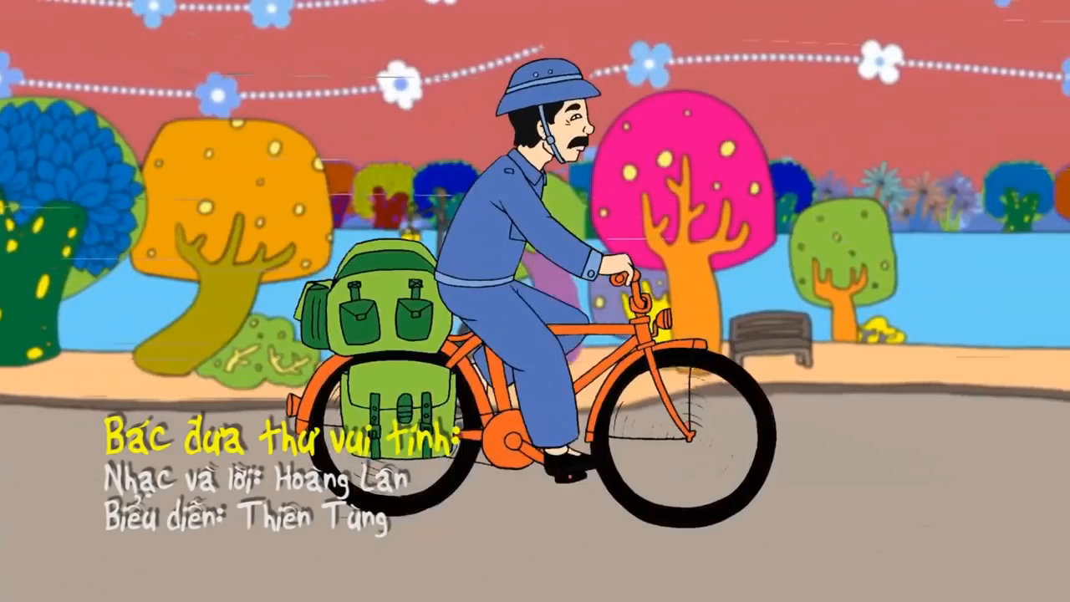

Slide 2


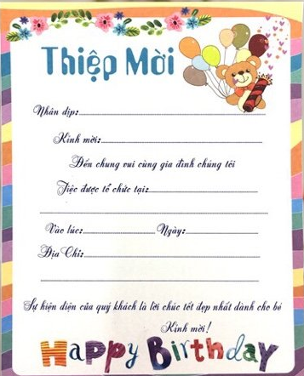

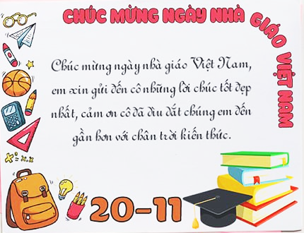


Thư dùng để làm gì nhỉ?
Chúng ta có thể gửi thư bằng cách nào?

Slide 3








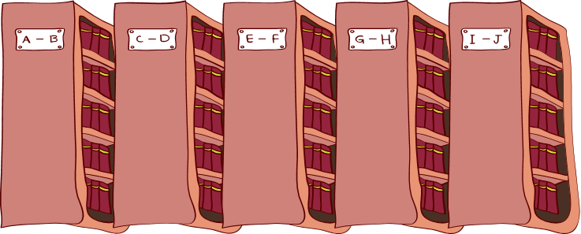




LUYỆN TẬP: VIẾT THƯ

Slide 4


01
Happy Time

Slide 5
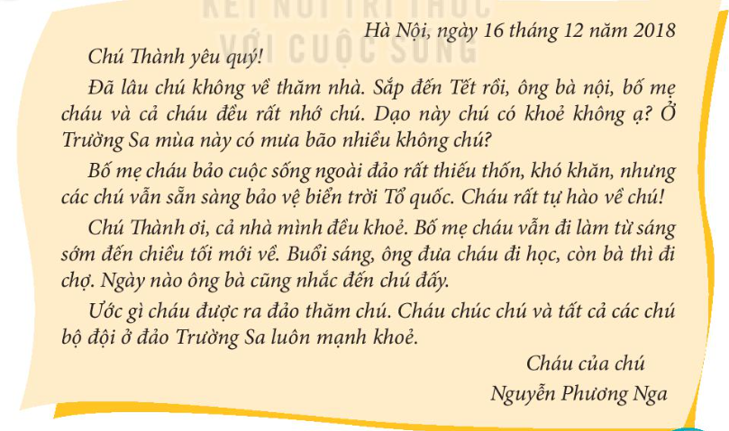
1. Đọc bức thư và trả lời câu hỏi
a. Bạn Nga viết thư cho ai?
b. Dòng đầu bức thư ghi những gì?
c. Đoạn nào trong thư là lời hỏi thăm?
d. Đoạn nào trong thư là lời Nga kể về mình và gia đình?
e. Nga mong ước điều gì? Nga chúc chú thế nào?

Slide 6

Cùng tìm hiểu
a. Bạn Nga viết thư cho ai?
Bạn Nga viết thư cho chú Thành

Slide 7
Cùng tìm hiểu
b. Dòng đầu bức thư ghi những gì?
Dòng đầu bức thư ghi địa điểm và ngày tháng năm viết thư.

Slide 8
Cùng tìm hiểu
c. Đoạn nào trong thư là lời hỏi thăm?
Dạo này chú có khỏe không ạ? Ở Trường Sa mùa này có mưa bão nhiều không chú?

Slide 9
Cùng tìm hiểu
d. Đoạn nào trong thư là lời Nga kể về mình và gia đình?
Chú Thành ơi, cả nhà mình đều khỏe. Bố mẹ cháu vẫn đi làm từ sáng sớm đến chiều tối mới về. Buổi sáng, ông đưa cháu đi học, còn bà thì đi chợ. Ngày nào ông bà cũng nhắc đến chú đấy.

Slide 10
Cùng tìm hiểu
e. Nga mong ước điều gì? Nga chúc chú thế nào?
Nga mong được ra đảo thăm chú Thành. Nga chúc chú và tất cả các chú bộ đội đảo Trường Sa luôn mạnh khỏe.

Slide 11

2. Trao đổi với bạn: Em muốn viết thư cho ai? Trong thư, em sẽ viết những gì?
Trong thư em sẽ hỏi thăm tình hình sức khỏe và công việc của bác, kể cho bác nghe về gia đình và mời bác về quê chơi.
Em muốn viết thư cho bác của em đang sinh sống và làm việc xa nhà.

Slide 12

02
Happy Time

Slide 13


Dựa vào những điều đã trao đổi với bạn, em hãy viết 3 – 4 câu hỏi thăm tình hình của người nhận thư.

Slide 14

Đã lâu rồi cháu không thấy bác về thăm nhà. Ông bà và mọi người nhắc đến bác nhiều lắm. Bác dạo này có khỏe không ạ? Công việc của bác ở đó vẫn thuận lợi phải không ạ?

Slide 15

Tìm đọc câu chuyện, bài văn, bài thơ,… về một nhân vật được mọi người quý mến, cảm phục.

Slide 16
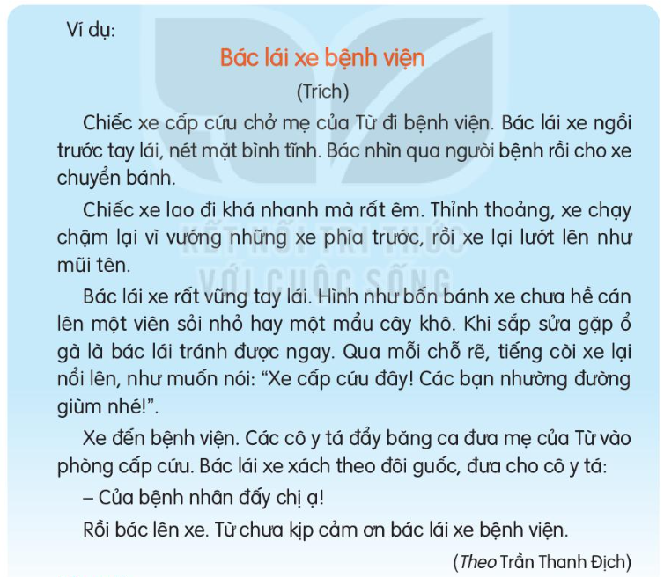

Slide 17

Happy Time

